Slide 1
晨間分享- 人工智能組 Day5
謝惠安 張楠 張仙
王威翔 梁華梅 王海宇
陳楚怡 謝俊彥 任旭光

Slide 2
我们已经做了些什么？
我们已经做了些什么？我们
我们还需要做些什么？

Slide 3
进展报告
1
2
3
4
逻辑模型4.0
更新团队主页
编写产业分析报告
Wiki Worktile
GitHub
过程数据过程数据

Slide 4

逻辑模型
ONE

Slide 5
背景
宏观：全球智能家居市场规模于2015年达到485亿美元，估计于2018年达到710亿美元。(1)
中观：经纬集团成立“紫荆谷发展中心”，支持青年人在内地发展创业。
微观：紫荆谷发展中心开设创业家极速锻造研修班，我们小组选择智能家居作为产业分析报告之对象。
智能家居產業分析報告 邏輯模型
目标
宏观：具备进入中国智能家居产业的产业知识。
中观：分析中国智能居家产业的趋势。
微观：撰写一份中国智能家居产业分析报告。
效果
输出
过程
输入
組員熟悉產業資料收集（每人於Github上傳三篇以上參考文獻）
組員加深對中國智能家居產業的理解。（每人於Worktile上完成閱讀三篇以上資料的任務 worltile自评分数提升）
組員掌握產業分析報告的撰寫方法（每人於Wiki上參與兩項以上的內容撰寫，並校正他人編寫內容三次以上）
組員獲取團隊合作的經驗，增強溝通能力。（Wechat小組討論發言達到500則）
一本產業分析報告手冊。
一份產業分析報告投影片。
七份小組每日作業與學習報告。
九份組員個人學習心得。
Worktile與Wechat學習數據。
Github網頁。
wiki頁面。
每人皆學習產業分析報告的組成要素與撰寫方法。
分工蒐集資訊（網路既有資料／小規模問卷調查）。
參考資料整理。
小組討論決定篩選與分析的方向。
撰寫產業分析報告內容
手冊排版與校稿。
外部人力初審反饋與再校稿。
歷年紫荊谷創業研修班報告。
軟體：
（Wiki, Worktile, Indesign, Wechat, Github）
網路資訊。
ICenter場地資源。
本組人力。
現場外聘人力。
老師與助教的指導。
现场的问卷调查和反馈。
經緯集團資金贊助。
外部因素
人員不確定性（生病）
場地不確定（場地時限、網路不順）
[1] “2015年中國人工智能應用市場研究報告”, P.4, IResearch艾瑞諮詢

Slide 6
Wiki编写产业分析报告
two
謝惠安 張楠 張仙
王威翔 梁華梅 王海宇
陳楚怡 謝俊彥 任旭光

Slide 7
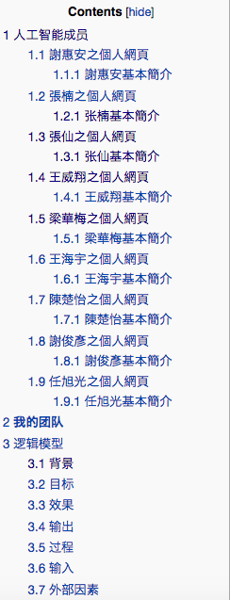
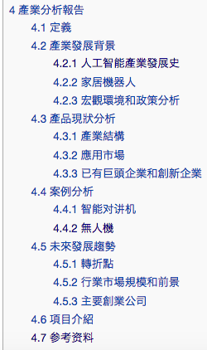
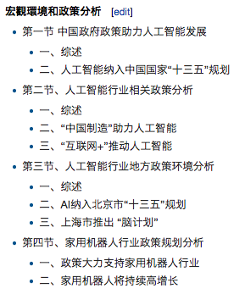

wiki产业分析大纲新增内容

Slide 8
Wiki团队主页
three
謝惠安 張楠 張仙
王威翔 梁華梅 王海宇
陳楚怡 謝俊彥 任旭光

Slide 9
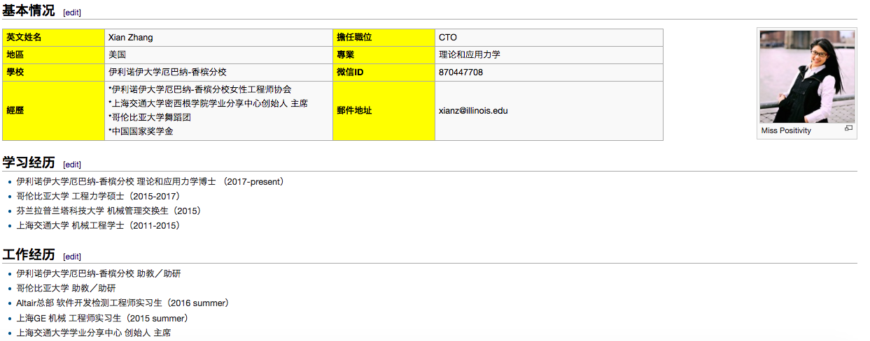
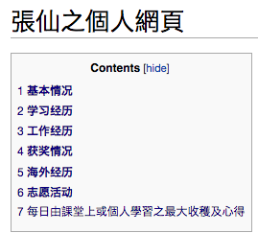
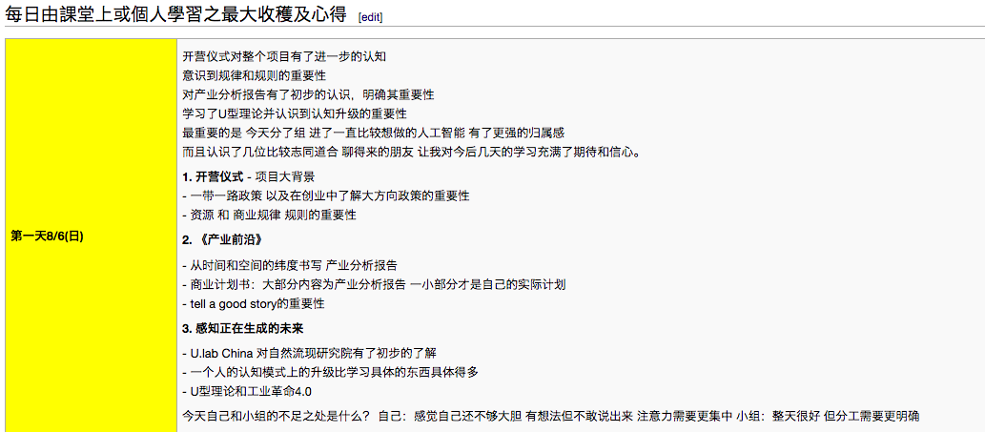
完善个人网页
增加心得

Slide 10
工具使用过程数据
four
謝惠安 張楠 張仙
王威翔 梁華梅 王海宇
陳楚怡 謝俊彥 任旭光

Slide 11
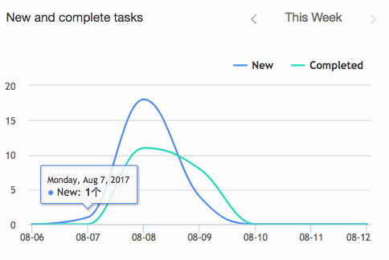
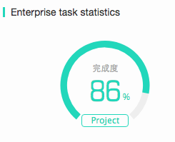
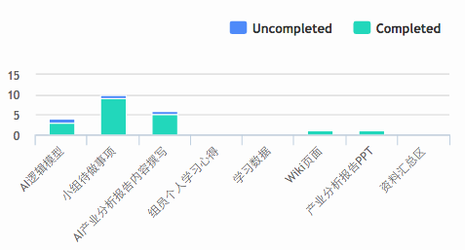
Worktile 近日数据

Slide 12
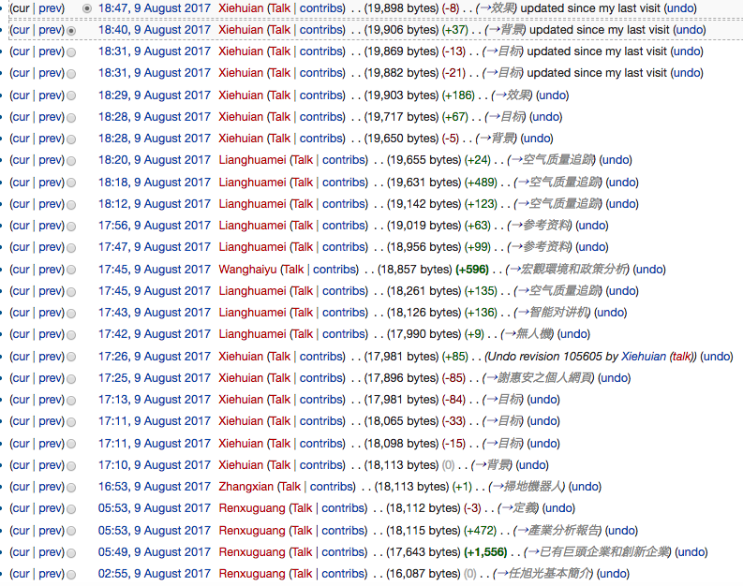
wiki 近日数据
总共编辑次数 26 次
单人编辑最高 11 次
单人编辑最低 2 次
个人网页总 12 次
报告大纲总 14 次
编辑集中时间：17:55－02:55

Slide 13
Git 近日数据
资料的收集和分类
Folder创建

Slide 14
THANKS

